Slide 1
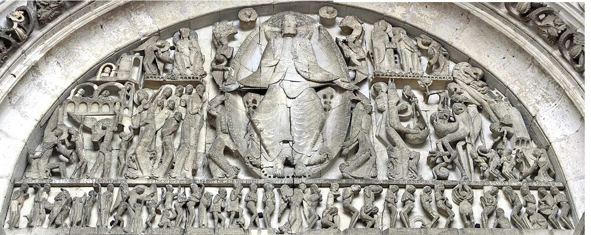
ST. SERNIN, TOULOUSE

Slide 2
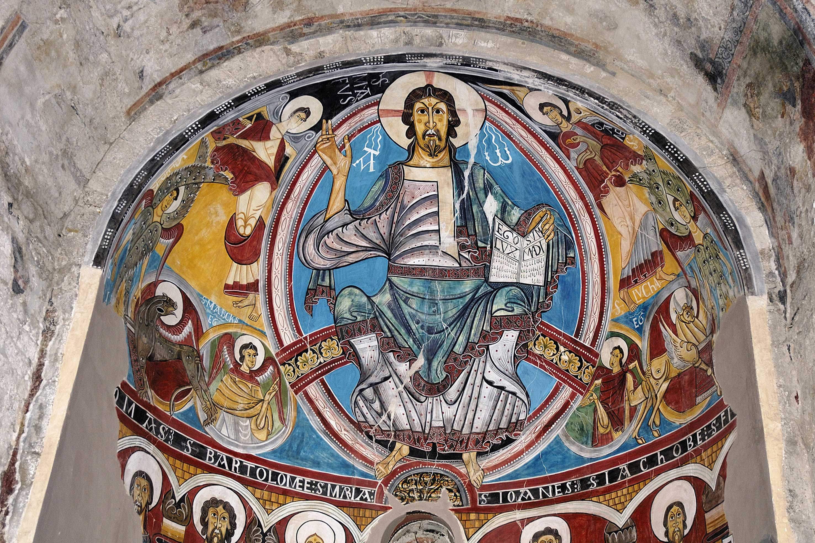
S. CLEMENTE, TAHULL

Slide 5
ODREDI VRSTU UMJETNOSTI I TEMU ZA SVAKI PRIMJER
NA KOJIM SE OTPRILIKE DIJELOVIMA CRKVE NALAZE?
KOJA JE RAZLIKA (U TEMI) U ODNOSU NA PREDROMANIKU?
KOJA JE SLIČNOST SA PREDROMANIKOM, S OBZIROM NA ODNOS LIKOVA I OKVIRA?
KOJA SE PERSPEKTIVA KORISTI?
ŠTO ODREĐUJE VELIČINU LIKOVA?
KAKAV DOJAM S OBZIROM NA DOJAM DUBINE TO ODAJE?
KAKAV JE LIKOVNI IZRAZ : VIDI NABORE HALJINE
OPISUJU LI NABORI ANATOMIJU ILI SKRIVAJU TIJELO?
KAKAV OSJEĆAJ ISKAZUJE I POBUĐUJE LIK KRISTA?

